Slide 1
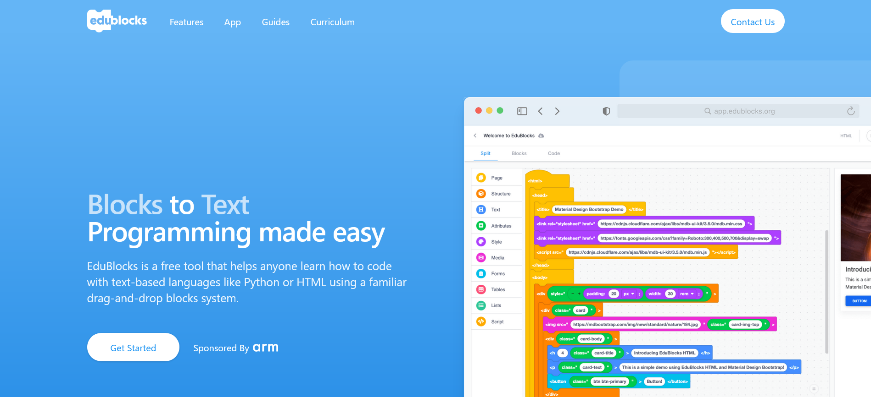
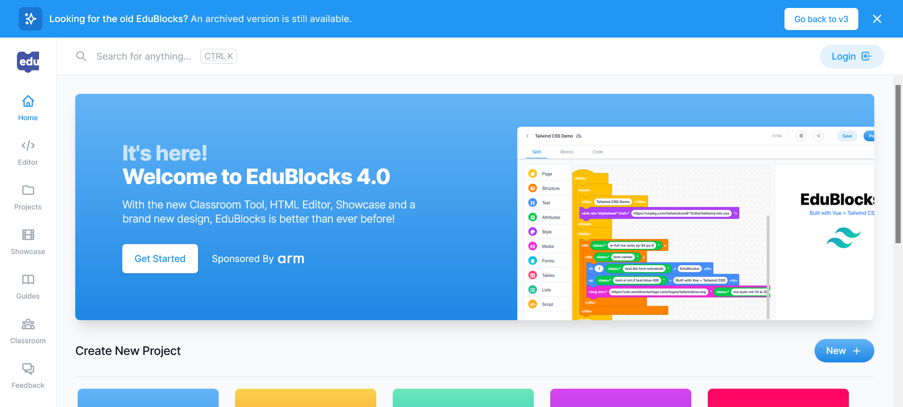
EduBlocks（V4）の基本操作（小学生向け）
EduBlocks
EduBlocksのWebサイト（トップページ）
https://edublocks.org/
EduBlocksのApp（アプリケーション）のページ：すぐにプログラムを作りたいとき
https://app.edublocks.org/

Slide 2
EduBlocksの基本（きほん）操作（そうさ）
EduBlocks
EduBlocks（エデュブロックス）サイトへの接続（せつぞく）確認（かくにん）

Slide 3
EduBlocksの基本（きほん）操作（そうさ）
EduBlocks
EduBlocksサイトへの接続（せつぞく）確認（かくにん）（２）

Slide 4
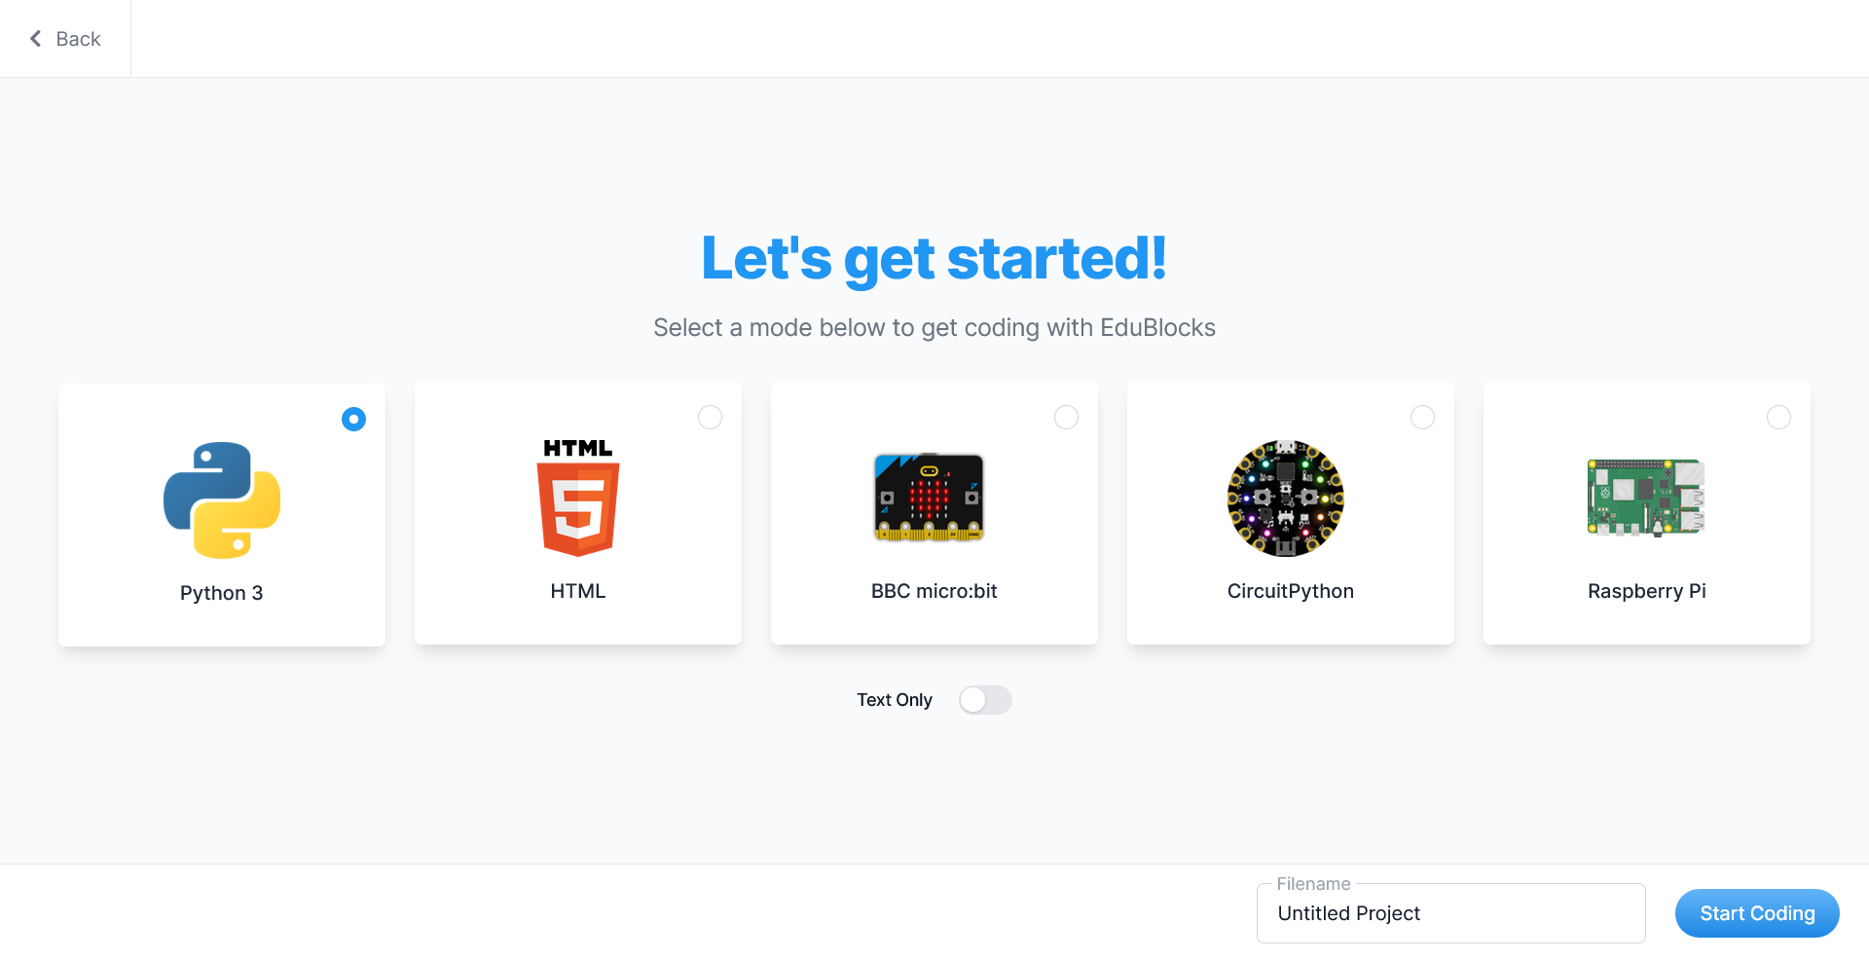
EduBlocksの基本（きほん）操作（そうさ）
EduBlocks
EduBlocksサイトへの接続（せつぞく）確認（かくにん）（３）

Slide 5
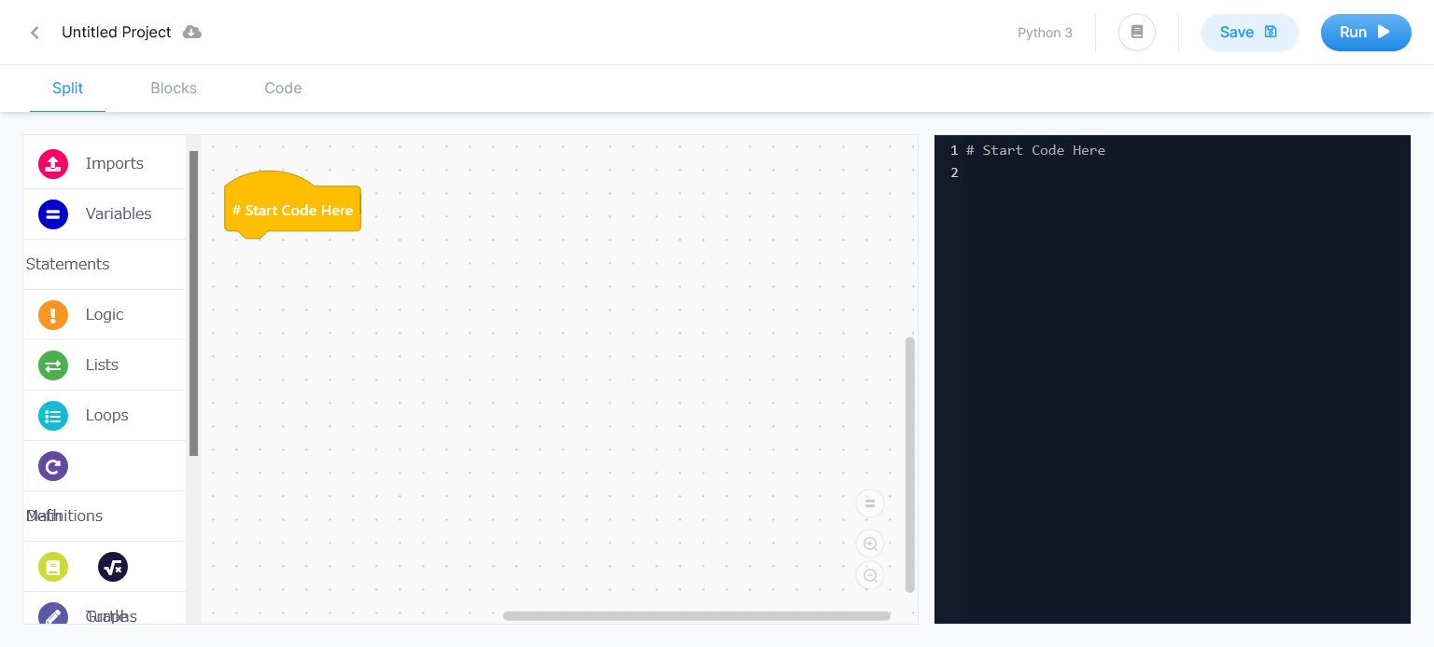
EduBlocksの基本操作
EduBlocks
画面の構成（こうせい）と基本（きほん）操作（そうさ）について説明していきます。

Slide 6
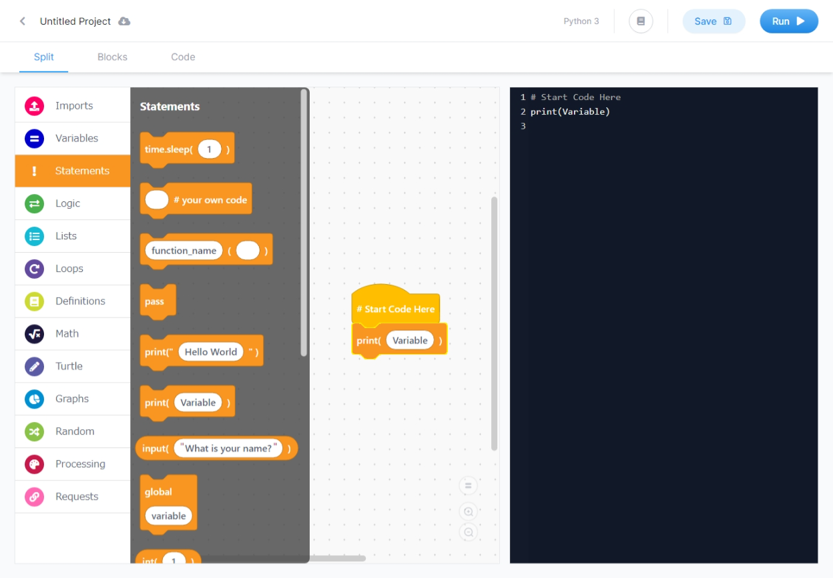
プログラム作成画面の操作（そうさ）
EduBlocks
Statement（ステートメント：命令）のグループをクリックして表示（ひょうじ）し、ブロックをドラッグ（マウスの左ボタンを押しながら移動）して右側に移動する。
＜説明＞
Printブロックは2種類あり、上側のブロックには”（2重引用符：にじゅういんようふ）の記号がついているため文字列のみを表示するときに使います。
下側のブロックには”の記号がついていないため、文字列を表示する場合には「”〇〇〇”」のように”の記号で囲みます。

Slide 7
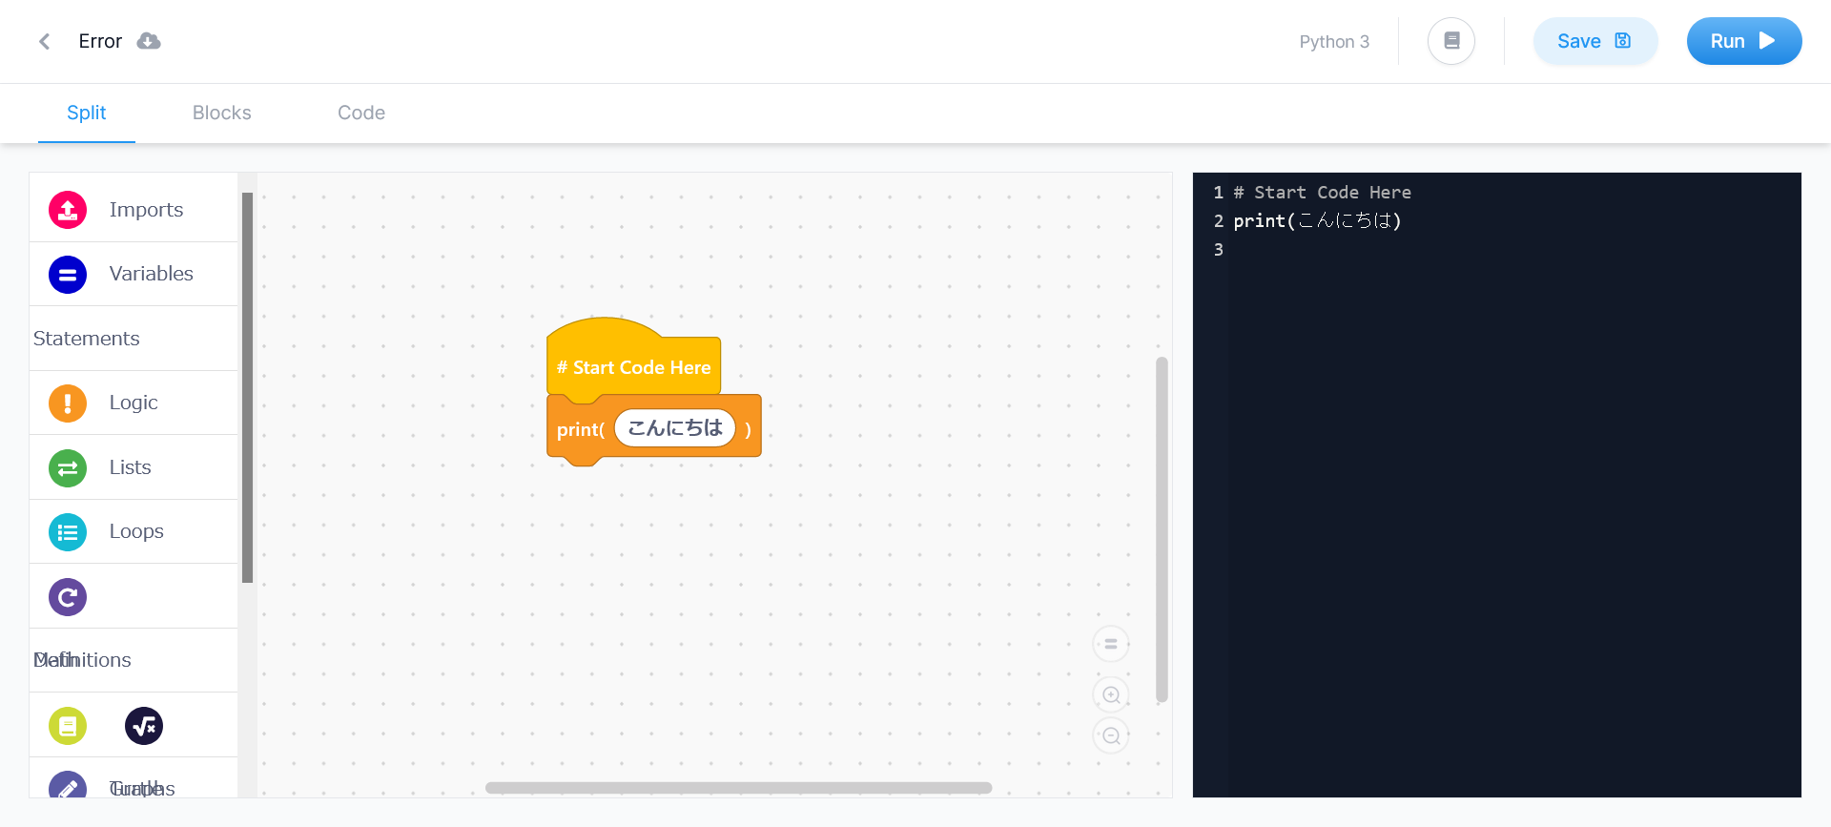
プログラム作成画面の操作（そうさ）
EduBlocks
Split（スプリット）表示（ひょうじ）：ブロックとコード（プログラム）を同時に表示（ひょうじ）する
プログラムの実行
ブロックを画面の中心に整列させる
表示の拡大・縮小

Slide 8
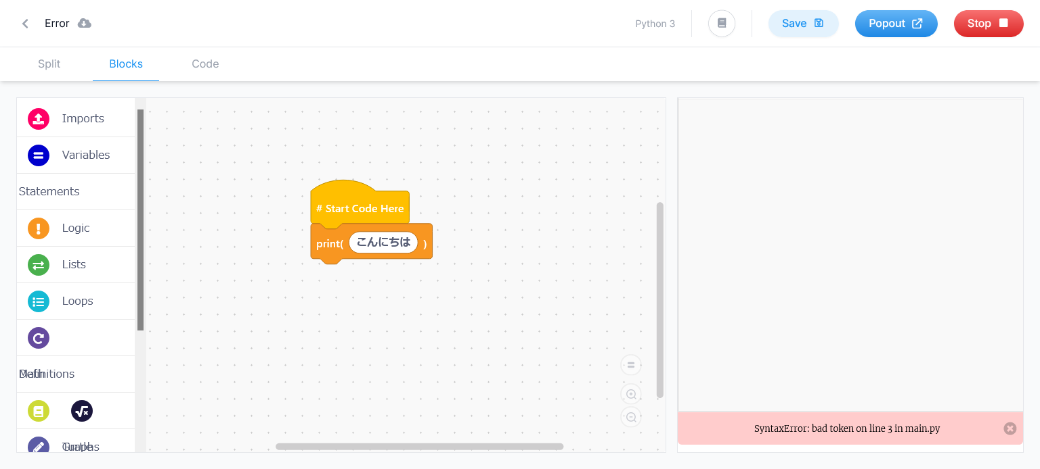
エラー
EduBlocks
エラーが表示（ひょうじ）されたら、Split表示（表示）でプログラムの行番号に対応（たいおう）するブロックを修正（しゅうせい）する

Slide 9
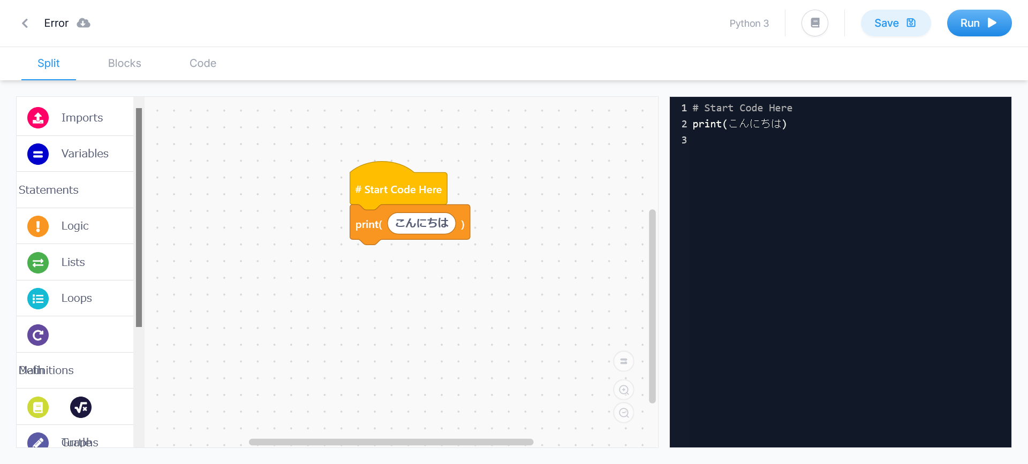
デバッグ
EduBlocks
デバッグ：プログラムのエラーを取り除（のぞ）くこと
エラーが表示（ひょうじ）されたら、Split表示（表示）でプログラムの行番号に対応（たいおう）するブロックを修正（しゅうせい）する

Slide 10
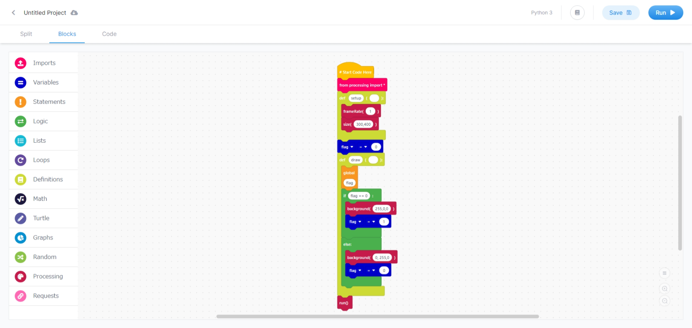
プログラムの保存（ほぞん）と読み込（こ）み
EduBlocks
プログラム（プロジェクト）の保存（ほぞん）
Home画面に戻るには < を押す
② 保存（ほぞん）する
① 名前を付ける（書き換える） ※ただし、Firefoxブラウザは書き換えがうまくできません。

Slide 11
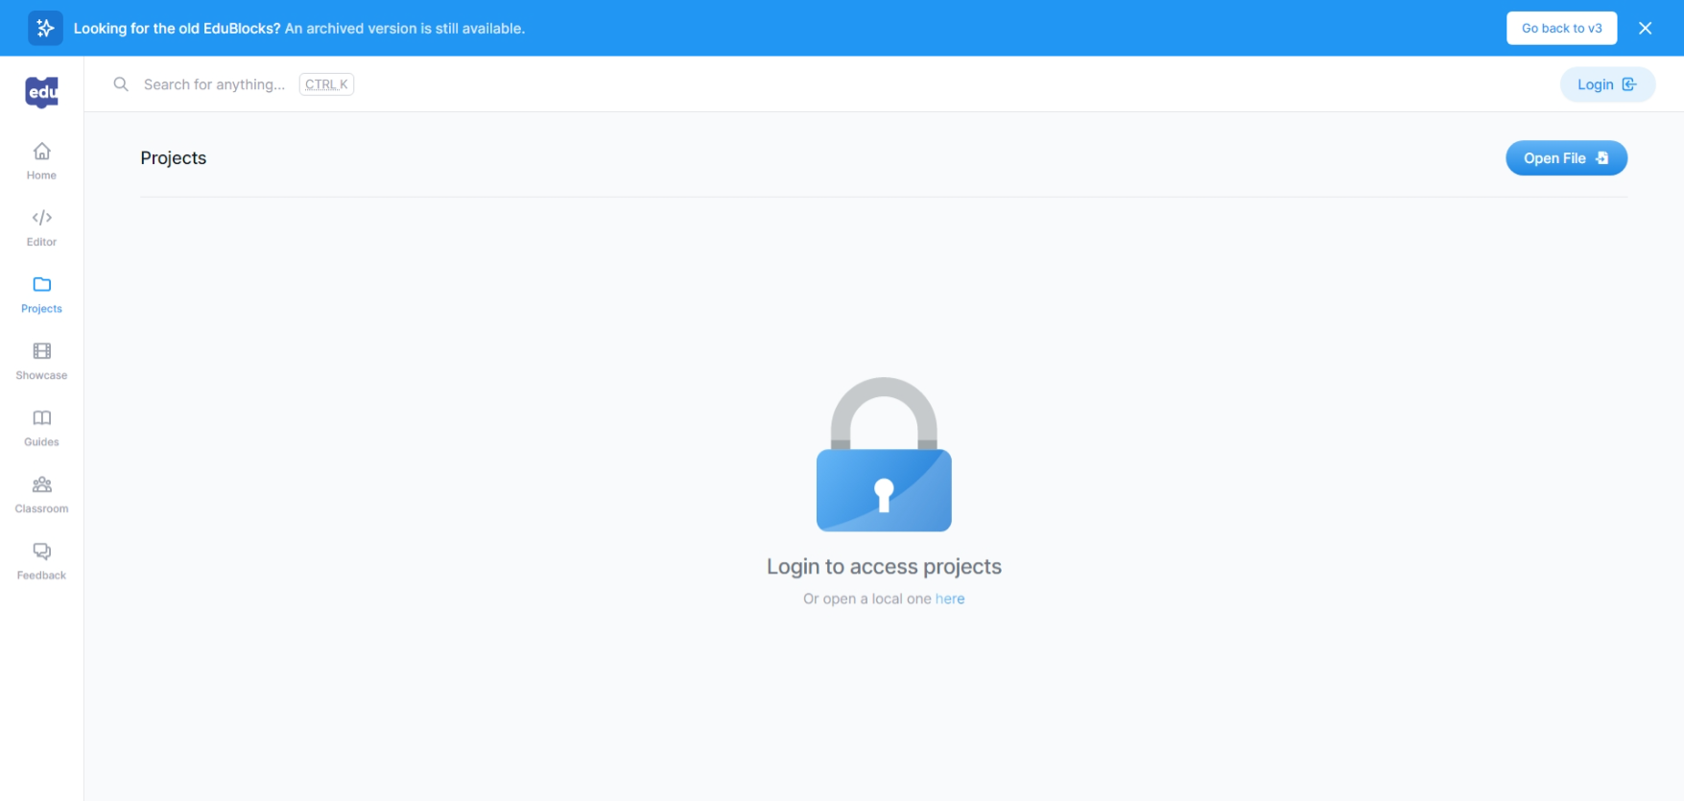
プログラムの保存（ほぞん）と読み込（こ）み（２）
EduBlocks
プログラム（プロジェクト）の読み込（こ）み
① Projectを押す
② here を押す

Slide 12
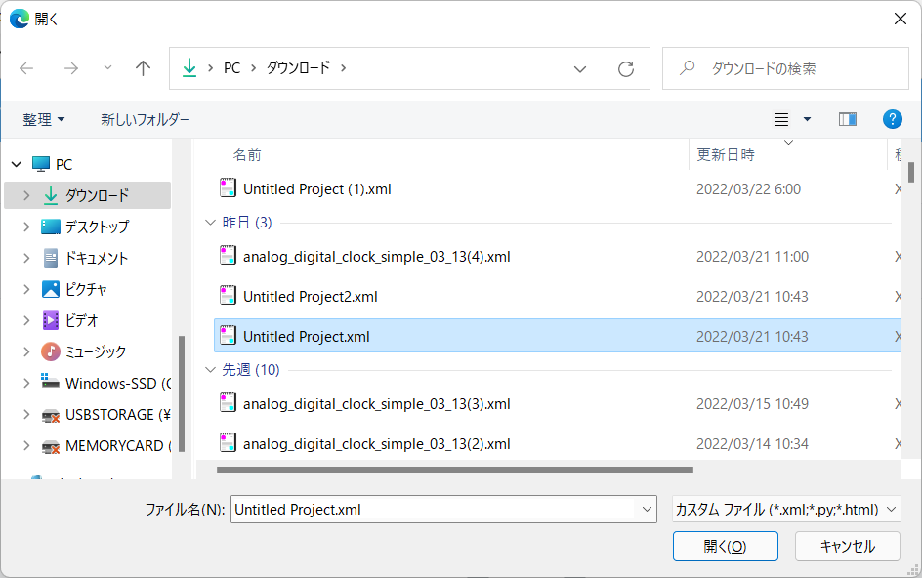
プログラムの保存（ほぞん）と読み込（こ）み（３）
EduBlocks
保存（ほぞん）したプログラム（プロジェクト）をクリックして選んでから、[開く]ボタンをクリックする

